Slide 1
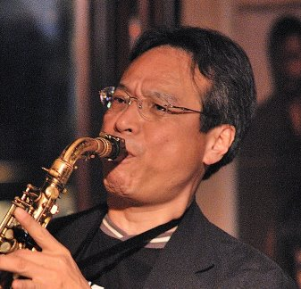
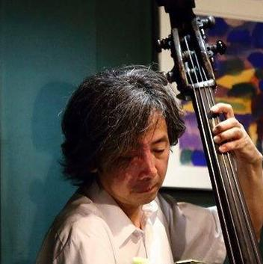
超超初心者セッション
池戸裕太カルテット
平栗康夫(as)
田村真穂（ds）
Eric Revis 現在ブラフォード・マル
サリスのレギュラーベーシストとして活躍。深みのあるアコーステｲｯクな、そして軽快にメロデックで明るいプレイはオリジナ
リテｲにあふれ特長的。グラミー賞を受賞
する最も才能あふれるミュージシャン
コンデｲ(b)
セッション フィー２７００円（税込）
リスナー １０８０円(税別）
６月１８日（火）
ご予約・お問い合わせ
池田正志(as)
042-850-9378
１９：３０start
ゲスト
釜谷明 福永貴之
(vo) (org)
予約受付：月曜日除く18時から
※店舗開店時間は19時です。

